Slide 1
MCEF
Sistemas de equações não lineares
2011/12

Slide 2
Sistemas de Equações não lineares
Terá soluções ??
Investigar graficamente…

Slide 3
Preliminares (Normas de vectoriais e matriciais)
No estudo dos métodos numéricos para equações não lineares, nomeadamente no estudo do erro cometido, isto é, da precisão dos resultados.

Slide 4
Como medir a dimensão de vetores e matrizes ?

Slide 5
Outras Normas

Slide 7
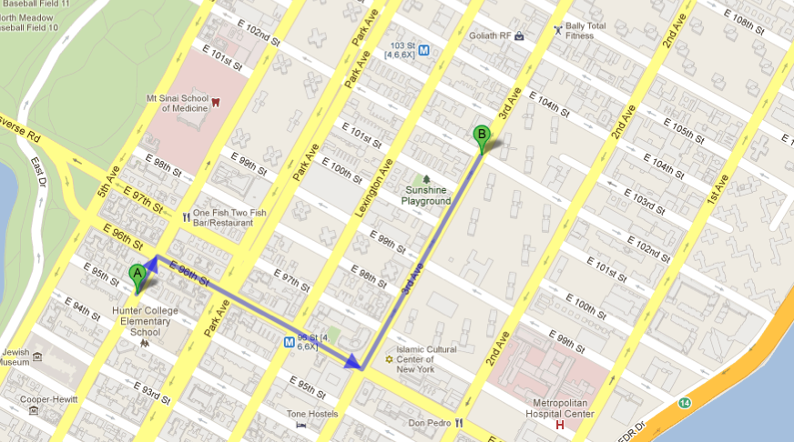
Porquê considerar várias normas ?

Slide 8
Exemplos

Slide 9
Interpretação Geométrica

Slide 10
Actividade
Escrever uma função que, dado um vector de dimensão qualquer, e uma das normas estudadas, devolva o seu valor.

Slide 11
Normas Matriciais
Do mesmo modo que medimos “comprimentos” ou normas de vectores, também podemos faze-lo no caso de matrizes.

Slide 12
Exemplo (norma matricial)

Slide 13
Actividade
Escrever um programa que, dada uma matriz quadrada, calcule as normas matriciais referidas anteriormente.

Slide 14
Método do Ponto Fixo para Sistemas de Equações

Slide 16
Actividade
Implementar o método do ponto fixo em Rn e resolver o último exemplo proposto.

Slide 17
Método de Newton para sistemas

Slide 18
Matriz Jacobiana

Slide 19
Método de Newton

Slide 20
Algoritmo

Slide 21
Exemplo:

Slide 22
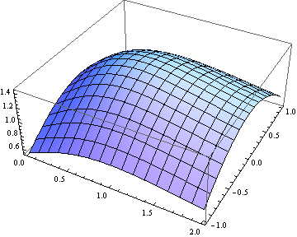
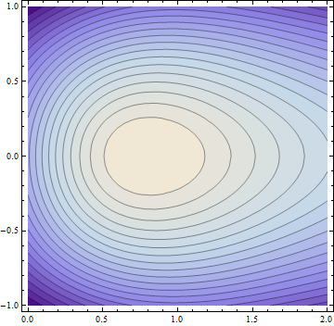
Graficamente

